Slide 1
Методологическое значение философских категорий бытия и развития современной науки и военного дела.
Выполнил к-т 324 учебной группы Ретровский А.А.

Slide 2
Методологическое значение философской категории развития для военного дела.
Чем важно для нас понимание и умелое использование законов материалистической диалектики?;
противоречие
источник развития;
внутренние противоречия и сама война как общественное явление;
методологическое значение закона отрицания отрицания;

Slide 3
Методологическое значение философской категории развития для военного дела.
Чем важно для нас понимание и умелое использование законов материалистической диалектики? В многообразной системе законов развития объективного мира особое место занимают основные законы диалектики. Они называются основными потому, что выражают всеобщие стороны и черты развития и отвечают на важнейшие корен­ные вопросы: что является источником развития, каким обра­зом и в каком направлении оно совершается. Основные законы материалистической диалектики обра­зуют систему, создающую относительно целостную картину не только развития материального мира, но и процесса его познания. Являясь по своему характеру объективными и все­общими, они находят проявление и в такой специфиче­ской сфере общественной жизни, как военное дело, и, следова­тельно, в познавательно-практической деятельности команд­ных кадров.
Познание и умелое использование требований, вытекаю­щих из содержания основных законов диалектики, позволяют командному составу успешнее решать задачи повышения боеготовности вооруженных сил, совершенствования процесса обучения и воспитания личного состава, управления войска­ми в бою. Важнейшим условием понимания процесса развития яв­ляется определение его источников, двигательной силы.

Slide 4
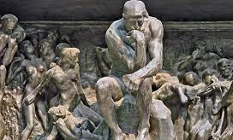
Для понимания сущности и механизма действия закона единства и борьбы противоположностей необходимо выяснить исходные понятия: «тождество», «различие», «противополож­ность» и «противоречие».
Различие обозначает отношение неравенства, неодинако­вость сторон объекта или нескольких объектов (предметов, явлений, процессов). Сторонами различия являются свойства, тенденции, совпадающие друг с другом. Этот диалектиче­ский взгляд многократно подтверждается наукой. Например, даже однотипные, элементарные частицы неорганической природы не тождественны. Еще большие различия имеются в органической природе, в общественной жизни, в военном деле.

Slide 5
Противоречие — источник развития
Проблемы противоречия и связанного с ним источника развития занимают одно из центральных мест в философии и науке. Противоре­чие как взаимоотношение противоположностей имеет три со­стояния:
1) взаимополагание, единство противоположностей;
2) взаимоисключение, борьба противоположностей;
3) взаи­мопроникновение, переход одной противоположности в дру­гую.
Эти три состояния и выражают сущность закона единст­ва и борьбы противоположностей. Современная война и вооруженная борьба - сложные и многогранные явления. Они характеризуются наличием множества различных противоречий, научная классификация которых имеет важное методологическое значение, как для военной науки, так и для практической деятельности команд­ных кадров.

Slide 6
Внутренние противоречия и сама война как общественное явление.
Единство политического содержания и вооруженной борьбы в ней диалектично. Ведущая роль в нем принадлежит политическому содержанию войны. Однако вооруженное на­силие обладает высокой активностью и может оказывать су­щественное влияние на политическое содержание войны. В противоречивых отношениях находятся и другие элементы содержания войны. Многообразны и противоречия вооруженной борьбы: меж­ду средствами и способами ведения боя; между наступлением и обороной; между маневром и контрманевром; между огнем и движением; между сосредоточением и рассредоточением и др. Основным противоречием в боевой обстановке является противоречие между своими войсками и противником. Процесс ведения боевых действий характеризуется непре­рывным возникновением и. разрешением этих противоречий. Решение командира в боевых условиях — это не что иное, как мысленное разрешение противоречий боя.

Slide 7
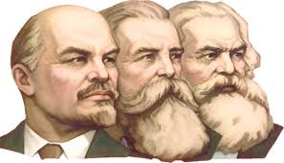
Методологическое значение закона отрицания отрицания.
Закон отрицания отрицания, как и другие законы диалектики, выступает методологической базой познавательной и практической деятельности командных кадров. Из него, прежде всего, исходит требование - всемерно поддерживать новое, прогрессивное и своевременно преодолевать старое, отжившее, не отвечающее современным условиям. Важное значение для деятельности командира имеет тре­бование преемственности, учет которого помогает ему бороть­ся как с некритическим отношением к достижениям прошлого, так и с нигилистическим отрицанием полученного наследия. Из него вытекает и такое требование к познавательной и практической деятельности, как необходимость бережного отношения к положительному опыту прошлого, умение извле­кать из него все ценное.

Slide 8
Роль категорий диалектики в развитии военной науки.
Без категорий диалектики немыслимо научное познание сложных процессов и такого специфического социального явления, как война и военное дело. Необходимость при­менения категорий диалектики воен­ной наукой объясняется:
во-первых, тем, что категории и по­нятия военной науки формируются под большим влиянием, а в ряде случаев и на основе категорий диалектики. В свою очередь, формирование философских категорий происходит в значительной мере под влиянием развития спе­циальных отраслей знании, в том числе и военных. Они дают обширный материал для обогащения и совершенствования ка­тегорий диалектики.
Во-вторых, необходимость применения категорий диалек­тики военной наукой объясняется тем, что в познании воен­ного дела используются категории и понятия не только воен­ной, но и других, смежных с нею частных естественных, тех­нических и общественных наук.
В-третьих, особенно велико значение категорий диалекти­ки для военной науки в периоды крутой ломки ее старых понятий, категорий. Чем глубже качественные изменения в теории и практике военного дела, тем большим изменениям подвергается система понятий и категорий военной науки.

Slide 9
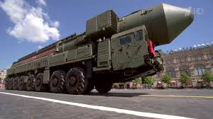
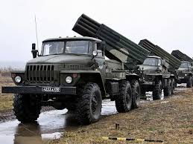
Применение категорий диалек­тики военной наукой объясняется тем, что в познании воен­ного дела используются категории и понятия не только воен­ной, но и других, смежных с нею частных естественных, тех­нических и общественных наук. Особенно велико значение категорий диалекти­ки для военной науки в периоды крутой ломки ее старых понятий, категорий. Чем глубже качественные изменения в теории и практике военного дела, тем большим изменениям подвергается система понятий и категорий военной науки.

